Slide 1

Муниципальное бюджетное общеобразовательное учреждение
Степано-Савченская основная общеобразовательная школа
План работы
школы
Молодого педагога
2023-2024

Slide 2

Нормативно-правовая база
Устав учреждения
Положение о наставничестве и молодых педагогах
Положение о школе молодого педагога
Тема: « Учиться самому, чтобы успешнее учить других.»

Slide 3
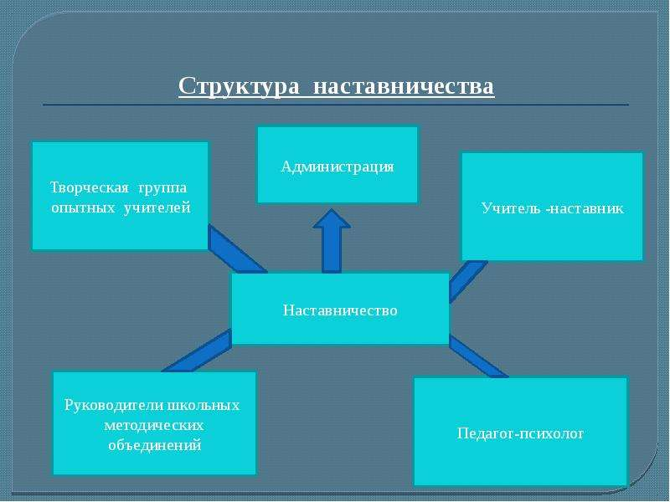

Slide 4
Цель и основные задачи работы с молодыми педагогами.
Цель: оказание практической помощи молодым специалистам (малоопытным педагогам) в вопросах совершенствования теоретических и практических знаний и повышение их педагогического мастерства.
Задачи:
Продолжить формирование у молодых специалистов потребности в непрерывном самообразовании, к овладению новыми формами, методами, приѐмами обучения и воспитания обучающихся, умению практической реализации теоретических знаний.
Помочь учителю, опираясь в своей деятельности на достижения педагогической науки и передового педагогического опыта, творчески внедрять идеи в учебно-воспитательный процесс.

Slide 5


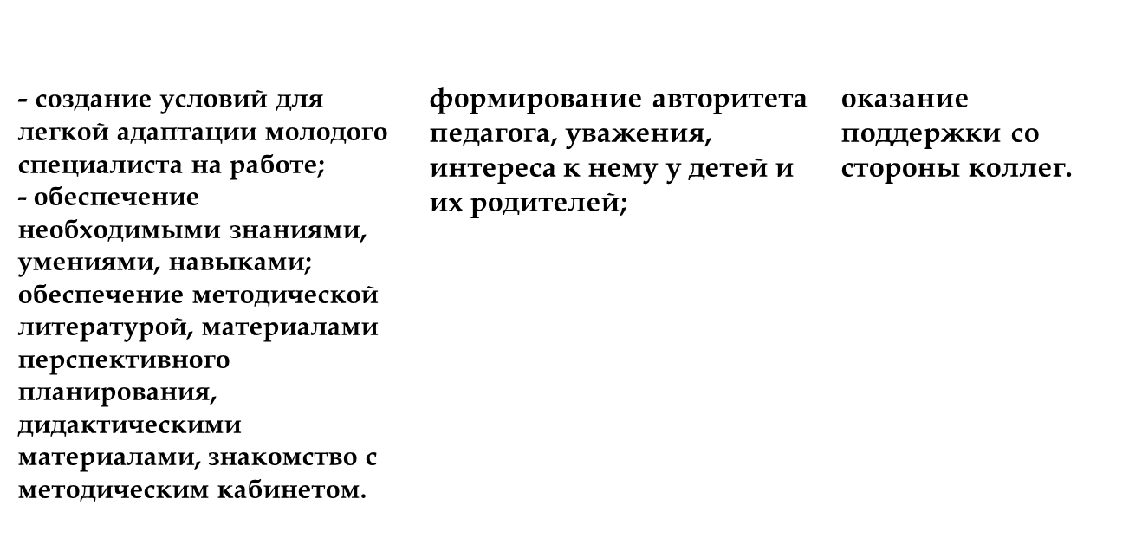

Аспекты работы
с молодыми специалистами в школе

Slide 6

Наставничество в нашем педагогическом коллективе планируем выстроить в три этапа:
1-­й этап - адаптационный.
(1-й год работы)
Самый сложный период, как для новичка, так и для помогающих ему адаптироваться коллег.
Задача: предупредить разочарование и конфликты, поддержать педагога эмоционально, укрепить веру в себя.

Slide 7

2 этап -основной (проектировочный)
(2-й год).
Процесс развития профессиональных уме-ний, накопления опыта, поиска лучших ме-тодов и приемов работы с детьми, формиро-вания своего стиля в работе, авторитета среди детей, родителей, коллег.

Slide 8
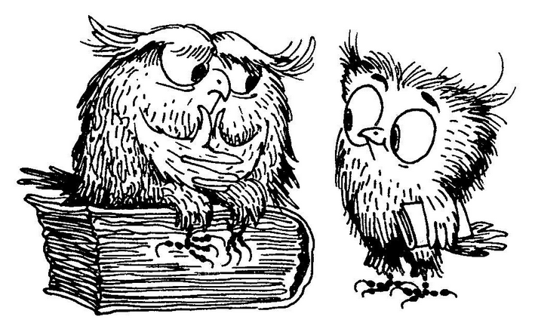
3 этап -контрольно-оценочный
(3-й год работы).
Складывается система работы, имеются собственные разработки.
Учитель внедряет в свою работу новые технологии.

Slide 9
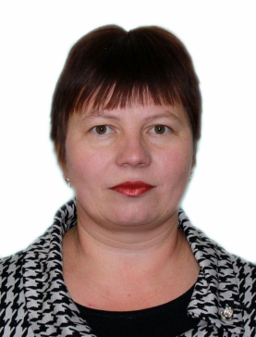
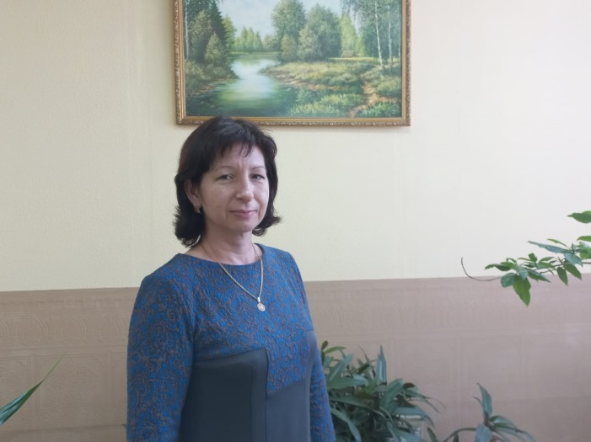
Состав Школы молодого учителя
МБОУ Степано-Савченской ООШ
Руководитель Школы молодого учителя – Буряченко Татьяна Николаевна.
Руководитель методсовета школы – Коношко Ольга Владимировна.

Slide 10
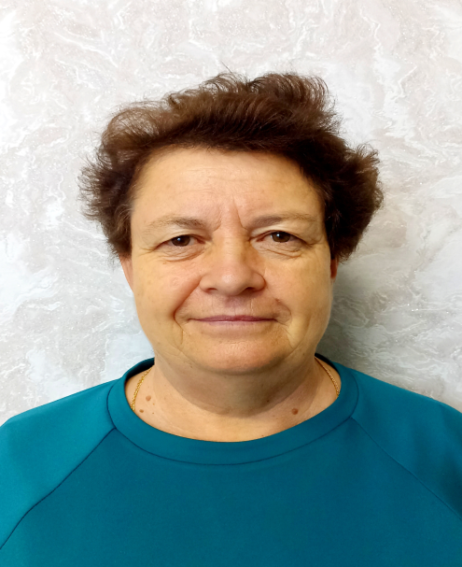
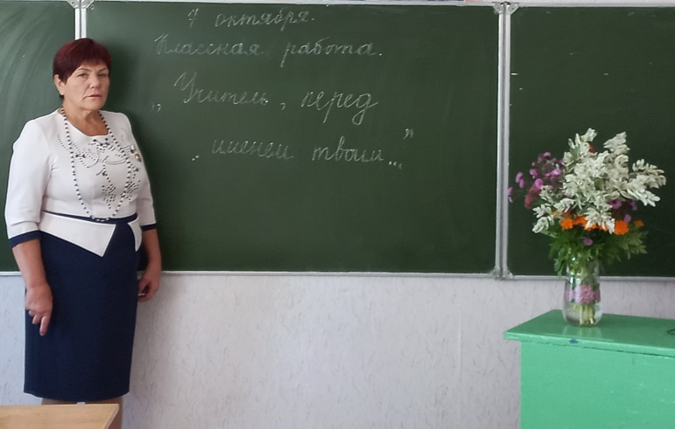
Учителя-наставники
Аникеенко Ирина Петровна,
Учитель физической культуры,
высшая кв. категория,
стаж 40 лет.
Ефименко Любовь Григорьевна,
учитель начальных классов,
почетный работник Дона,
стаж 37 лет.

Slide 11
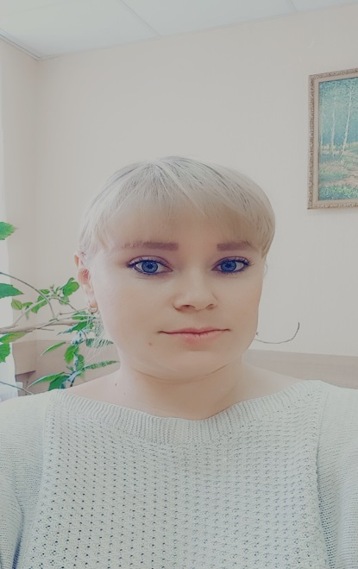
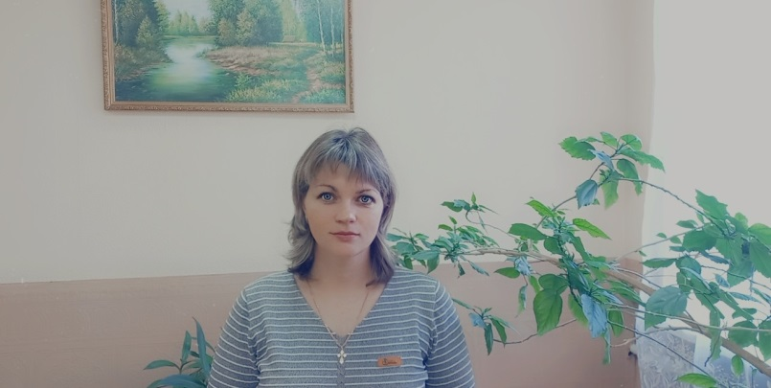
Молодые учителя.
Ермакова Светлана Михайловна,
Учитель начальных классов,
3-й год работы.
Кузнецова Татьяна Викторовна,
Учитель начальных классов,
2-й год работы.

Slide 12
